Slide 1
METODY GEOGRAFICKÉHO VÝZKUMU
13. 3. 2013

Slide 2
CVIČENÍ 2 REFLEXE
Tolerance 1 otázka špatně
Otázka č. 3
Počet dojíždějících do zaměstnání v rámci obce Archlebov v okrese Hodonín (SLBD 2001)
Otázka č. 7
Počet ekonomicky aktivních obyvatel v SO ORP Kuřim v roce 2011
Odevzdání cvičení 1., 2. a 3. do 20.3. 2013

Slide 3
DOTAZNÍKOVÉ ŠETŘENÍ
Úspěšnost dotazníku je založena na několika
faktorech:
na adekvátně vybraném vzorku
na správné skladbě a sestavení dotazníku
na vyplnění dotazníku
na analýzách a interpretaci výsledků

Slide 4
TYPY OTÁZEK
Dle předmětu zjišťování
fakta (objektivní údaje)
otázky na postoje, názory, mínění, důvody, apod. (subjektivní údaje)
Podle typu proměnné
otázky na kvantitativní údaje
otázky na kvalitativní údaje
Dle funkce, kterou otázky plní v dotazníku
otázky meritorní
otázky analytické
filtrační otázky
otázky kontrolní

Slide 5
TYPY OTÁZEK
Uzavřené otázky
Otevřené otázky
Pořadí otázek
Začátek: Motivace respondenta k odpovědi
Tematické oddíly
Monotónní série otázek
Načasování citlivých otázek

Slide 6
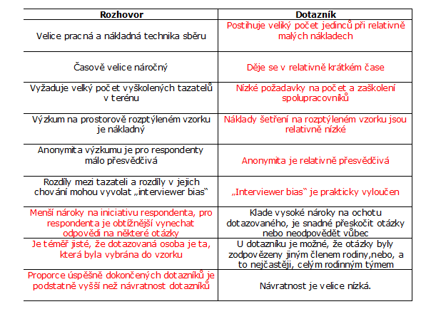

Slide 7
SESTAVOVÁNÍ DOTAZNÍKU
Je otázka nezbytná?
Bude otázka srozumitelná všem členům vzorku?
Neptá se otázka na dvě věci najednou?
Není naše otázka sugestivní?

Slide 8
ZADÁNÍ CVIČENÍ Č. 3
Zpracujte návrh dotazníkového šetření včetně návrhu dotazníkového archu a to pro jedno z níže uvedených výzkumných témat:
  Výzkum suburbanizace v zázemí velkého města
  Výzkum spádovosti za službami v periferním regionu
  Výzkum diferenciace kvality života na území velkého města
  …

Slide 9
ZADÁNÍ CVIČENÍ Č. 3
Výstup: dotazník
Nejméně 10 otázek + identifikace respondenta
Grafická úprava
Termín odevzdání: 20. 3. 2013

